Slide 1
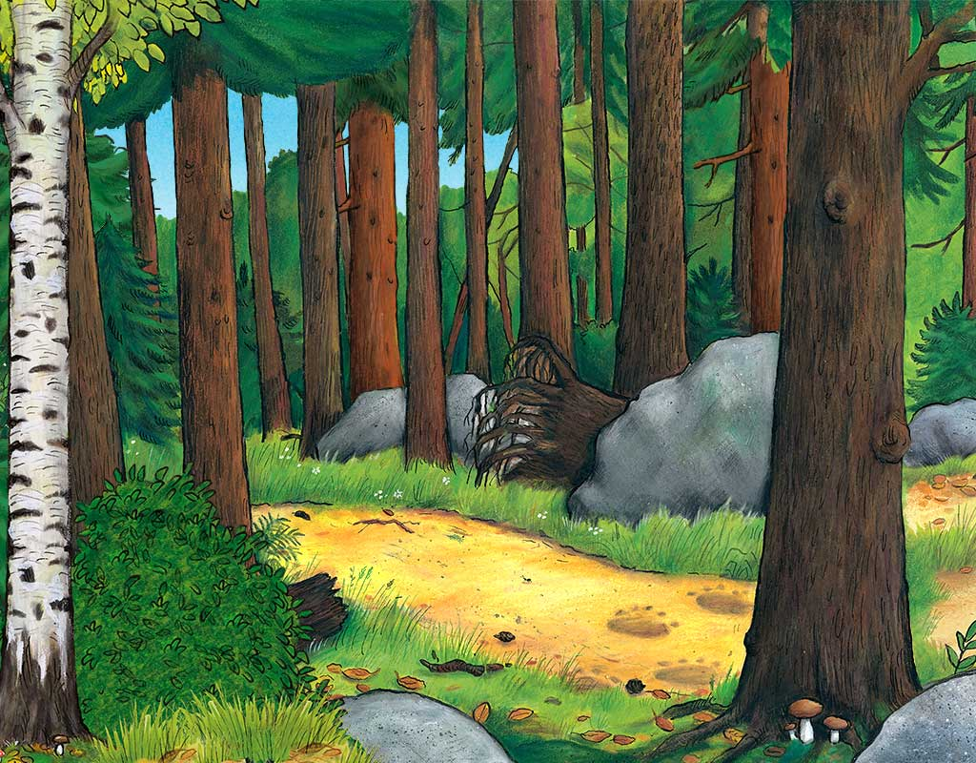
Le Gruffalo
Julia Donaldson / Axel Scheffler
©Miss Jackson 2018

Slide 2
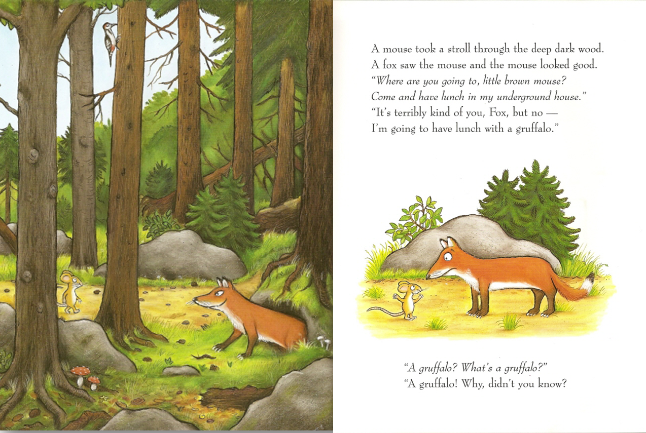
Une souris se promène dans le bois
Un renard voit la souris et la souris a l’air très bonne!
“Où va tu petite souris? Viens manger chez moi”
“C’est très gentil Monsieur Renard, mais non, je vais manger avec un Gruffalo.”
“Un Gruffalo! Qu’est ce que c’est un Gruffalo?”
“Un Gruffalo – tu ne sais pas?!”

Slide 3
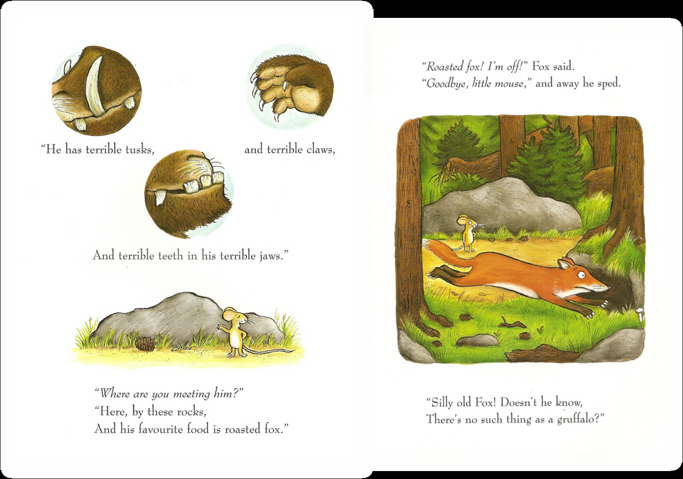
Du renard rôti! J’y vais!
Au revoir petite souris!
Il a des crocs terribles!
Des griffes terribles!
Et des dents terribles!
Où avez-vous rendez-vous?
Par ces roches, ici
Et sa cuisine préférée
c’est le renard rôti!
Au revoir Monsieur Renard!
Et les Gruffalos, n’existent pas!

Slide 4
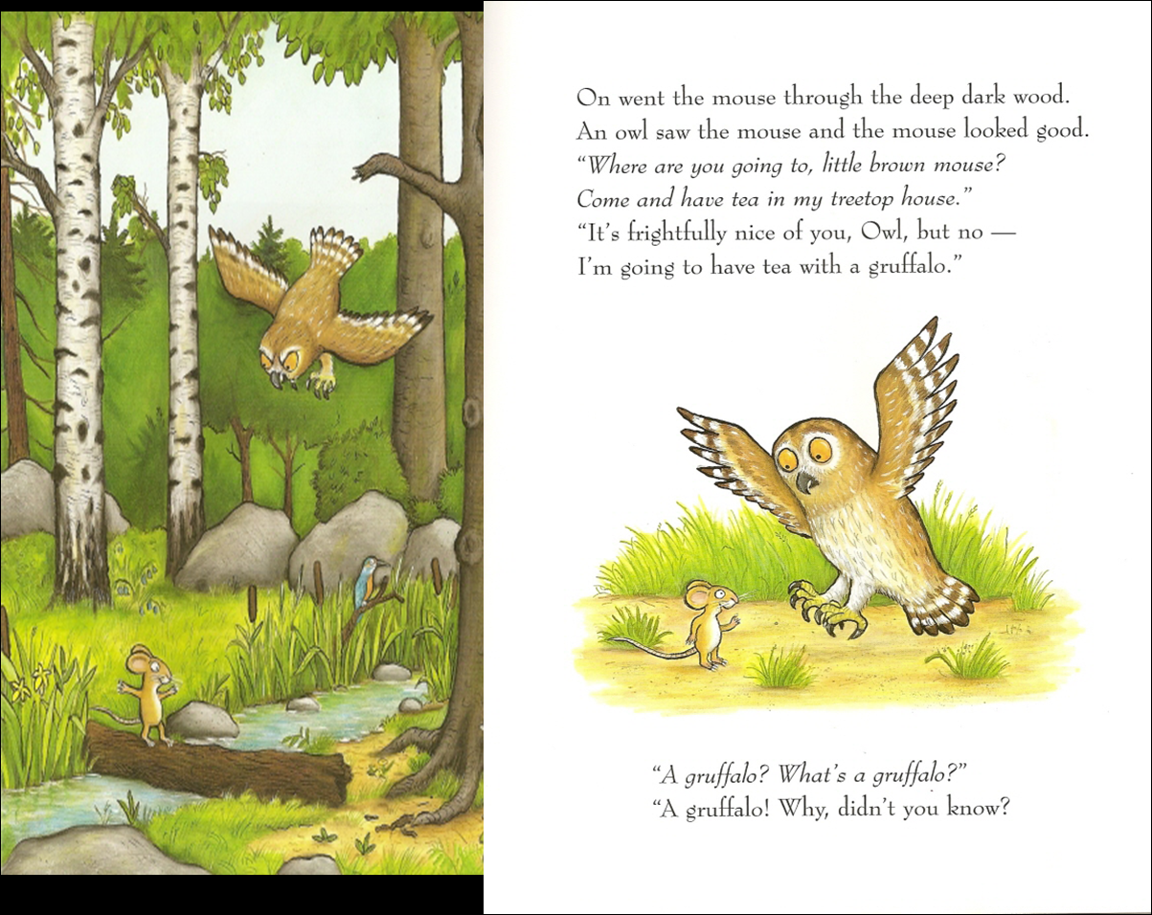
Une souris continue dans le bois
Un hibou voit la souris et la souris a l’air très bonne!
“Où va tu petite souris?
Viens manger chez moi”
“C’est très gentil Monsieur Hibous mais non, je vais manger avec un Gruffalo.”
“Un Gruffalo! Qu’est ce que c’est un Gruffalo?”
“Un Gruffalo – tu ne sais pas?!”

Slide 5
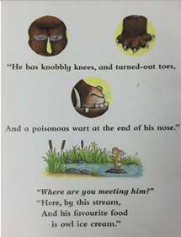
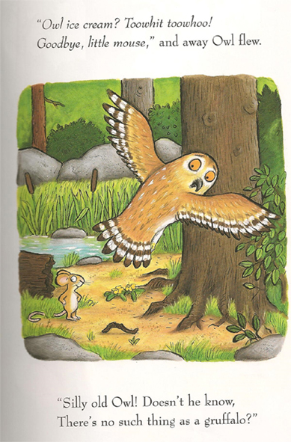
La glace au hibou! Oh la la!
Au revoir petite souris!
Il a des genoux noueux et les orteils tout crochus
Sur son nez un affreuse verrue!
Où avez-vous rendez-vous?
Ici, près de l’eau
Et sa cuisine préférée
c’est la glace au hibou!
Au revoir Monsieur Hibou!
Et les Gruffalos, n’existent pas!

Slide 6
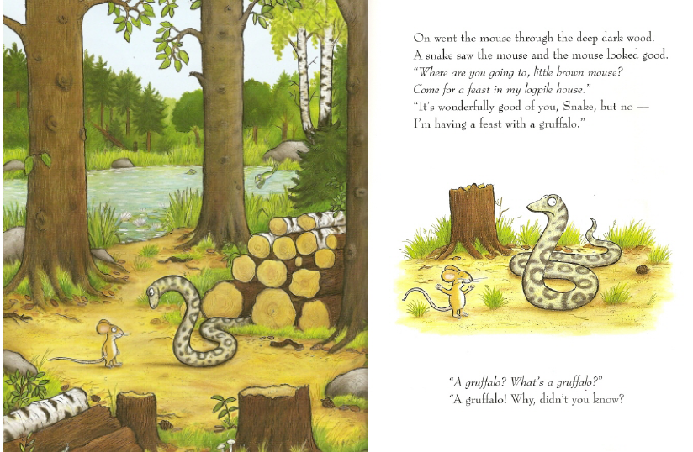
Une souris continue dans le bois
Un serpent voit la souris et la souris a l’air très bonne!
“Où va tu petite souris?
Viens manger chez moi”
“C’est très gentil Monsieur Serpent mais non, je vais manger avec un Gruffalo.”
“Un Gruffalo!
Qu’est ce que c’est un Gruffalo?”
“Un Gruffalo – tu ne sais pas?!”

Slide 7
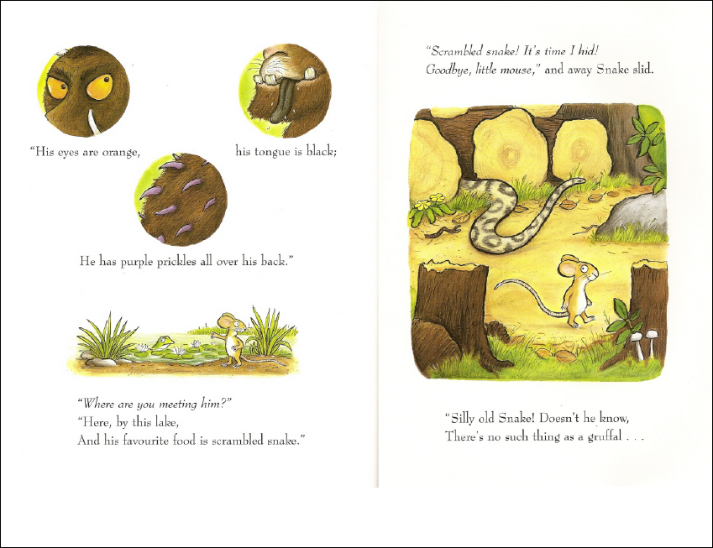
Le serpent saute! Oh la la!
Je dois aller!
Au revoir petite souris!
Il a des yeux orange
Sa langue est noire
Il a des piquants violets sur son dos
Où avez-vous rendez-vous?
Ici, par ce lac
Et sa cuisine préférée
c’est le serpent sauté
Au revoir Monsieur Serpent!
Et les Gruffalos, n’existent pas!

Slide 8
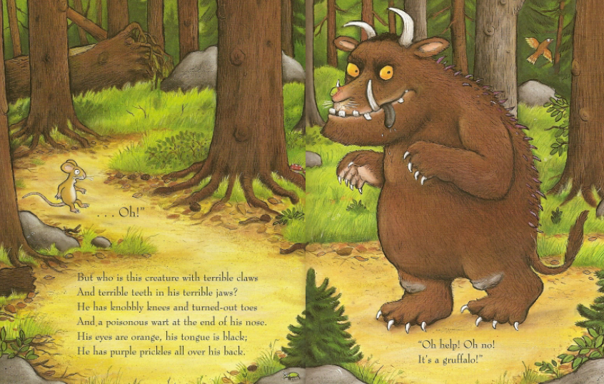
C’est qui cet animal avec...des griffes terribles, des dents terribles, des genoux noueux, des orteils crochus, et une grande verrue sur son nez. Ses yeux sont oranges, sa langue est noire, il a des piquants violets sur son dos!
Oh oh, c’est un Gruffalo!

Slide 9
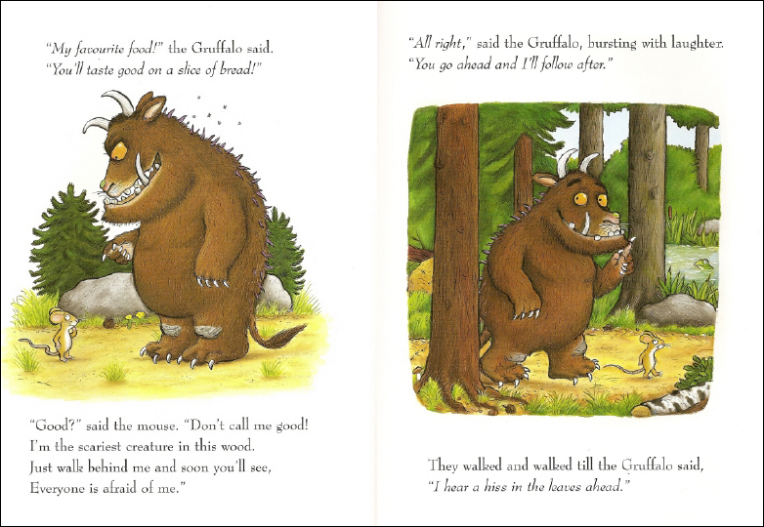
Ma cuisine préférée!
Le Gruffalo a dit.
Sandwich à la petite souris!
D’accord, dit le Gruffalo
Vas y et je te suis
Non, non, dit la petite souris
Viens avec moi et tu verras
Tout le monde a peur de moi!
Ils marchaient et marchaient
Jusqu’à le Gruffalo a dit
Ecoutez! J’entends un siffle!

Slide 10
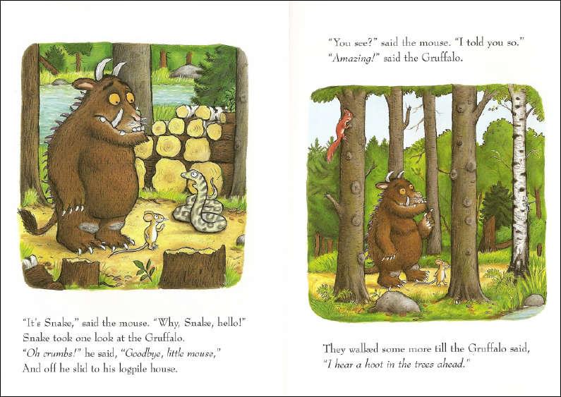
Tu vois! Je t’ai dit!
« Incroyable » a dit le Gruffalo.
C’est un serpent – Bonjour Monsieur Serpent!
Le serpent regardait le Gruffalo!
Oh oh! Au revoir petite souris!
Et il est parti!
Ils marchaient et marchaient
Jusqu’à le Gruffalo a dit
Ecoutez! J’entends un hululement!

Slide 11
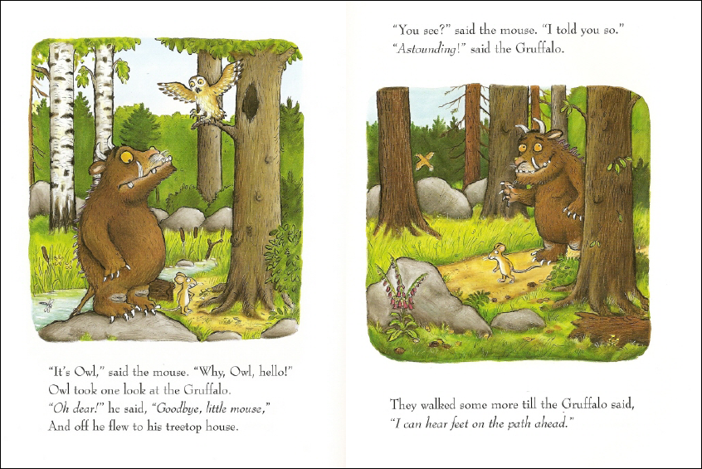
Tu vois! Je t’ai dit!
« Incroyable » a dit le Gruffalo.
C’est l’hibou– Bonjour Monsieur Hibou!
L’hibou regardait le Gruffalo!
Oh oh! Au revoir petite souris!
Et il est parti!
Ils marchaient et marchaient
Jusqu’à le Gruffalo a dit
Ecoutez! J’entends des pas!

Slide 12
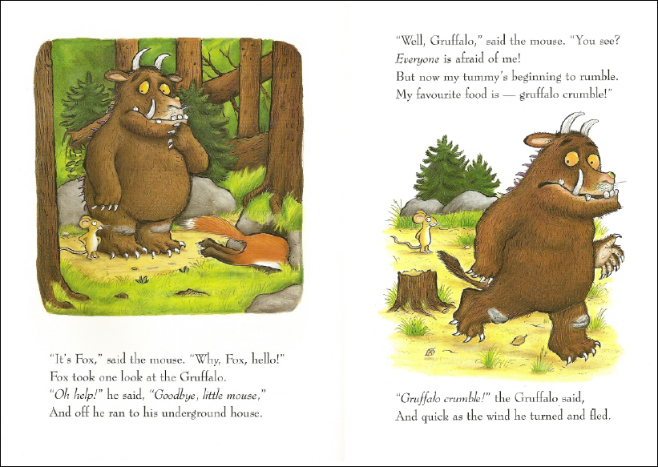
Tu vois! Je t’ai dit!
Tout le monde a peur de moi!
Et j’ai faim…et ma cuisine préférée
c’est le crumble de Gruffalo!
C’est le renard – Bonjour Monsieur Renard!
Le renard regardait le Gruffalo!
Oh oh! Au revoir petite souris!
Et il est parti!
Crumble de Gruffalo! Oh oh!
Et il est parti! Très rapide!

Slide 13
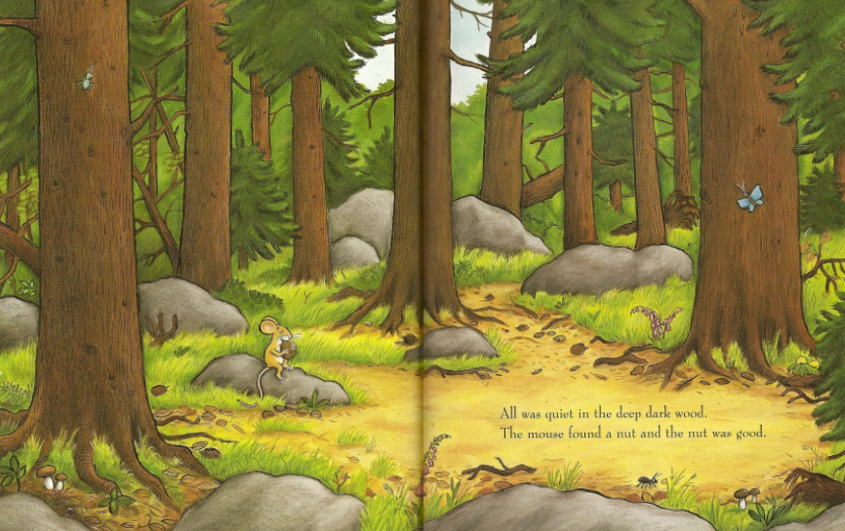
Tout était calme dans le bois.
Et la souris mangeait un très bon noix

